Slide 1
Zprávy v oblasti závislostí a aktuální situace v užívání návykových látek v ČR
RVPPK, 27. září 2022 | Praha

Slide 2


Nový koncept schválený vládou ČR dne 19. 7. 2021
Dílčí zprávy
Zpráva o tabákových, nikotinových a souvisejících výrobcích
Zpráva o alkoholu
Zpráva o problematickém užívání psychoaktivních léků
Zpráva o nelegálních drogách
Zpráva o hazardním hraní
Zpráva o digitálních závislostech (2022)
Souhrnná zpráva o závislostech v ČR

Slide 3


Slide 4


Slide 5


Slide 6


Slide 7


Slide 8

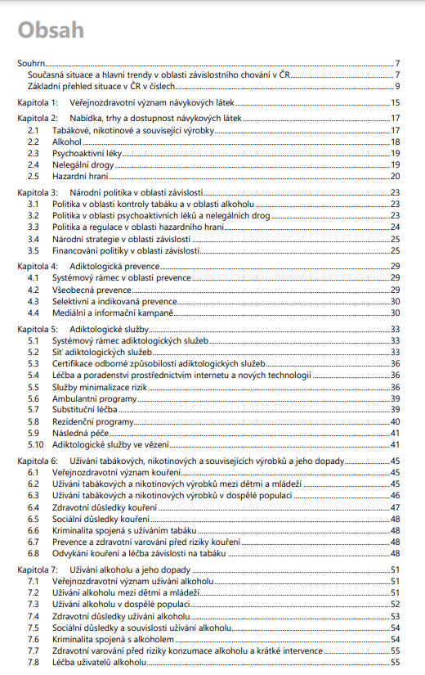

Slide 9
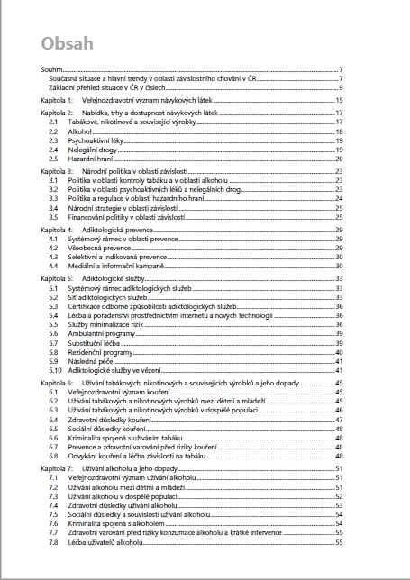


Slide 10









Vyhodnocení realizace konceptu zpráv schváleného v r. 2021
monitoringem situace se dosud nikdo nezabýval
první komplexní zprávy k jednotlivým tématům – tabák, alkohol, psychoaktivní léky
+ identifikace zdrojů dat, včetně trendů
dlouhodobý monitoring – nelegální drogy, hazard
identifikace slabých míst situace
připravena doporučení pro realizaci politiky v oblasti závislostí (Souhrnná zpráva)
příprava zpráv za běžného provozu NMS (realizace studií, hlášení dat EMCDDA, UNODC)
bez personálního posílení: 5 úvazků NMS
chybí experti pro vybrané oblasti

Slide 11

Varianta 1 = minimální
Varianta 1 = minimální: každoročně 2 tematické zprávy + souhrnná
červen: jedno z témat (1 x za 5 let)
říjen: nelegální drogy prosinec: Souhrnná zpráva
nevyžaduje personální posílení

Slide 12
Varianta 2 = střední
Varianta 2 = střední: každoročně 4 tematické zprávy + souhrnná
červen: jedno z témat (1 x za 2 roky) říjen: nelegální + 1–2 z témat (1 x za 2–3 roky)
prosinec: Souhrnná zpráva
vyžaduje personální posílení
+2 úvazky v rámci NMS
(při rozšíření agendy NMS o hazard v r. 2013 došlo k personálnímu navýšení o +2 úvazky)

Slide 13
Varianta 3 = kompletní
Varianta 3 = kompletní: každoročně 6 tematických zpráv + souhrnná
červen: dvě z témat (každoročně) říjen: čtyři z témat (každoročně)
prosinec: Souhrnná zpráva
vyžaduje personální posílení
+4 úvazky v rámci NMS
systematický a pravidelní monitoring pro tabák + alkohol + léky + digitální závislosti

Slide 14
Poradní výbor pro sběr dat o závislostech
Varianta 4 = kompletní, ale minimalistická (6 tematických zpráv ročně + souhrnná)
červen: dvě z témat (každoročně) říjen: čtyři z témat (každoročně)
prosinec: Souhrnná zpráva
jen vybrané epidemiologické indikátory
ne komplexní přehled (politika, legislativa, ekonomika)
vyžaduje personální posílení
+2 úvazky v rámci NMS

Slide 15

Rok 2022
Varianta 1: minimální (2 tematické zprávy ročně + souhrnná)
červen: digitální závislosti říjen: nelegální drogy prosinec: Souhrnná zpráva
bez personálního navýšení nelze realizovat jinou variantu
oproti r. 2020 („starý koncept“) +1 zpráva navíc

Slide 16
Situace v oblasti závislostí v ČR 2021

Slide 17



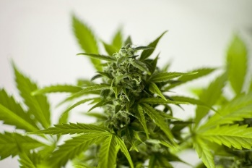


Odhad osob v riziku závislosti
Denní kuřáci | 1,5–2,1 mil.
Denní konzumenti alkoholu | 800–980 tis.
Rizikové pití alkoholu | 1,5–1,7 mil.
v tom škodlivé pití | 800–980 tis.
Problematické užívání psychoakt. léků | 1,3–1,5 mil.
Intenzivní uživatelé konopných látek | 350–465 tis.
v tom ve vysokém riziku | 160–250 tis.
Lidé užívající drogy rizikově | 43–46 tis.
uživatelé pervitinu | 33–34 tis.
uživatelé opioidů | 11–12 tis.
Osoby v riziku problémového hraní | 170–220 tis.
v tom ve vysokém riziku | 91–120 tis.
Osoby v riziku digitální závislosti | 380–510 tis.
Zdroj: Chomynová et al. (2022)

Slide 18
Dopady užívání, léčba/kontakt se službami, společenské náklady
Závislostní chování | Úmrtí spojená s užíváním
 | Celkem | Přímá (předávkování)
Kouření | 16–18 tis. | -
Konzumace alkoholu | 6–7 tis. | 200–250
Užívání psychoaktivních léků | 110–120 | 40–50
Užívání nelegálních drog | 100–150 | 40–60
Závislostní chování | Odhad počtu osob v kontaktu se službami | Společenské náklady (v Kč)
Kouření | 1–2 tis. | 80–100 mld.
Konzumace alkoholu | 30–35 tis. | 50–60 mld.
Užívání psychoaktivních léků | 3–4 tis. | n.a.
Užívání nelegálních drog | 40–45 tis. | 7 mld.
Hazardní hraní | 2–3 tis. | 14–16 mld.
Zdroj: Chomynová et al. (2022)

Slide 19

Užívání konopných látek v obecné populaci (15–64 let)
konopí pro samoléčbu 5–10 % populace (400–900 tis.)
výhradně pro samoléčbu 2–3 % populace (160–240 tis.)
CBD 1–4 % populace
Užívání konopných látek v posledních 12 měsících (15–64 let) – srovnání studií v l. 2008–2021, v %
Zdroj: Chomynová and Mravčík (2021), NMS a ppm factum (2022), NMS a INRES-SONES (2022)
407 tis. v riziku v souvislosti s užíváním konopí (škála CAST)
207 tis. ve vysokém riziku
27 tis. (téměř) denních uživatelů konopí
4,5 % populace
Zdroj: Národní výzkum 2020 (Chomynová and Mravčík, 2021)

Slide 20
Lidé užívající drogy rizikově (2020)
v r. 2020 odhad celkem 44 200 lidí užívajících drogy rizikově (LDR) = 6,47 na 1000 obyv.
= dlouhodobé a/nebo pravidelné a/nebo injekční užívání drog opiátového a/nebo amfetaminového typu
42 200 lidí užívajících drogy injekčně (LDI) – >90 %
Zdroj: Národní monitorovací středisko pro drogy a závislosti (2021)
    zneužívání opioidních analgetik:
      fentanylové náplasti
      Vendal® Retard (morfin)
      Palladone® (hydromorfon)
      oxykodon
Notes:
Změna terminologie směrem k destigmatizaci uživatelů, tj. lidé užívající drogy rizikově (LDR) a lidé užívající drogy injekčně (LDI).

Slide 21
Dopady užívání nelegálních drog
infekční nemoci
výskyt HIV/AIDS u LDI je dlouhodobě nízký (5–6 případů ročně), v r. 2021 celkem 7 případů
výskyt VHB u LDI dlouhodobě klesá
výskyt VHC u LDI dlouhodobě stabilní (400–500 případů ročně), LDI tvoří 50 % případů, v r. 2020 hlášeno výrazně méně případů VHC celkem, další pokles v r. 2021
Smrtelná předávkování benzodiazepiny, nelegálními drogami a těkavými látkami v r. 2020
nárůst výskytu duálních diagnóz u klientů služeb
úrazy pod vlivem drog (200–250 případů ročně)
dopravní nehody pod vlivem drog (260 případů ročně)
+90 nepřímých úmrtí (pod vlivem nelegálních drog)
Zdroj: ÚZIS (2021)

Slide 22
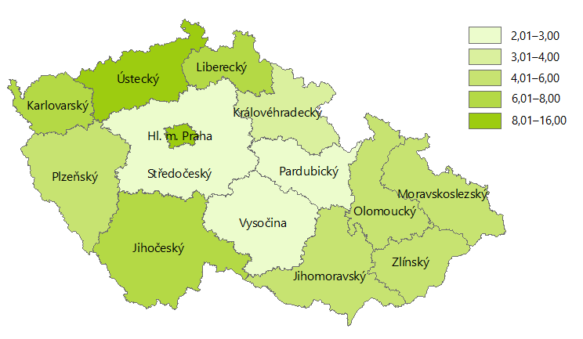
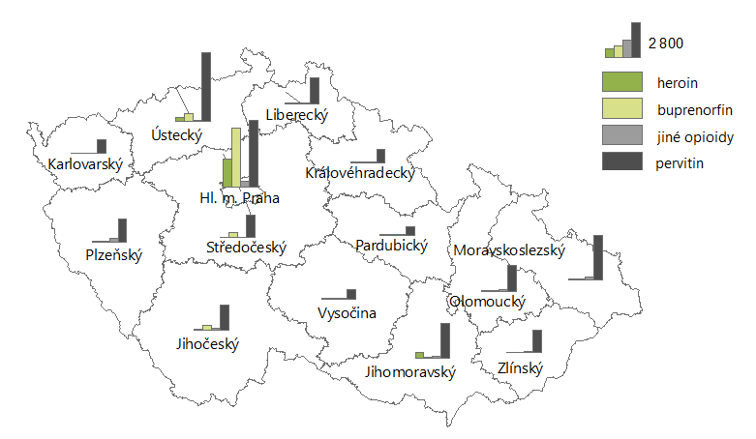
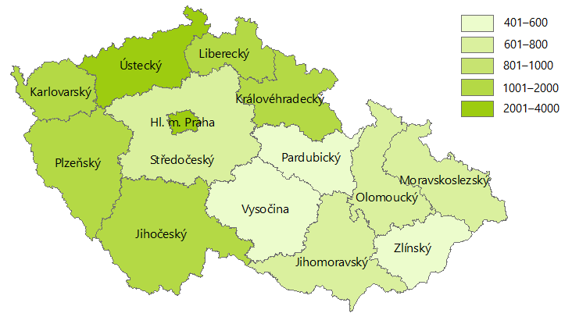
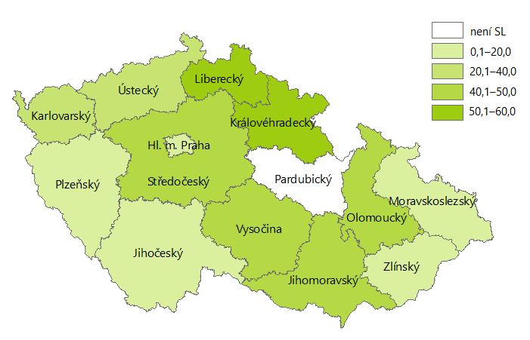
Regionální rozdíly
Odhad počtu LDR na 1000 obyvatel ve věku 15–64 let
Absolutní počet LDR
Distribuce jehel a stříkaček na 1000 obyvatel
Podíl uživatelů opioidů v substituční léčbě

Slide 23
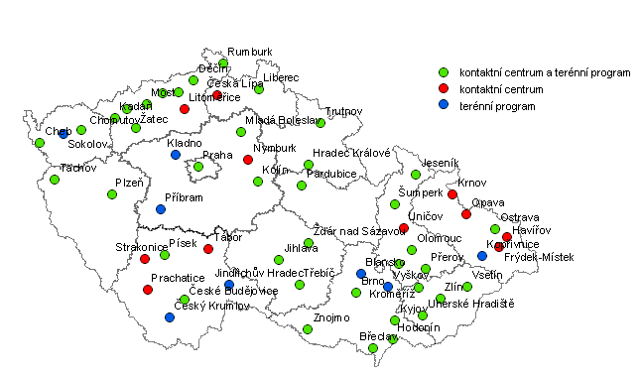
Síť adiktologických služeb v ČR
v ČR je dlouhodobě 250–300 stacionárních adiktologických zařízení:
      90–100 programů ambulantní léčby
      55–60 kontaktních center (+ 50 terénních programů)
      35–45 programů ambulantní následné péče (z nich cca 20 s chráněným bydlením)
      25–35 programů lůžkové zdravotní péče
      15–20 terapeutických komunit
      5–7 domovů se zvláštním režimem
      6 zařízení speciálního školství
podle zpráv krajů:
síť služeb je nedostačující
nízká dostupnost ambulantní péče
nedostatek substitučních programů
špatná péče pro klienty s duální diagnózou
špatné pokrytí v některých krajích
roste nabídka adiktologických programů pro děti a mládež
zvyšuje se počet doléčovacích programů
roste nabídka intervencí prostřednictvím internetu, přibývá webových a mobilních aplikací
Nízkoprahová zařízení v České republice

Slide 24
Financování politiky v oblasti závislostí v r. 2020
Účelově určené výdaje z rozpočtů státní správy a samosprávy na integrovanou protidrogovou politiku
= celkem 2 297,5 mil. Kč
Struktura výdajů z veřejných rozpočtů podle kategorií služeb
struktura výdajů podle kategorií služeb je dlouhodobě stabilní
Notes:
Došlo k nárůstu výdajů na všech úrovních veřejné správy – stát, kraje i obce. Nárůst o 87 mil. Kč celkem.
Struktura je dlouhodobě stejná. Mírně se zvýšil podíl výdajů na léčbu, harm reducion a následnou péči, pokles u prosazování práva (z 56 na 52 %).

Slide 25
Děkuji za pozornost
Mgr. Pavla Chomynová
Národní monitorovací středisko pro drogy a závislosti
chomynova.pavla@vlada.cz
www.drogy-info.cz
rvkpp.vlada.cz
www.vlada.cz
www.hazardni-hrani.cz
www.alkohol-skodi.cz
www.koureni-zabiji.cz
Národní linka pro odvykání: 800 35 00 00

